Slide 1
Logistická aplikace pro prodej medu
KIV/UUR – Úvod do uživatelských rozhraní
Prezentace 1
Pavel Třeštík

Slide 2
Hlavní funkčnost aplikace
Logistická aplikace pro správu skladu
Produkty
  Vytvoření produktů
  Možnost upravovat produkty
Objednávky
  Přidání nových objednávek
  Rozdělení dokončených/zadaných objednávek
Skladování
  Správa skladu
  Report počtů skladovaných výrobků

Slide 3

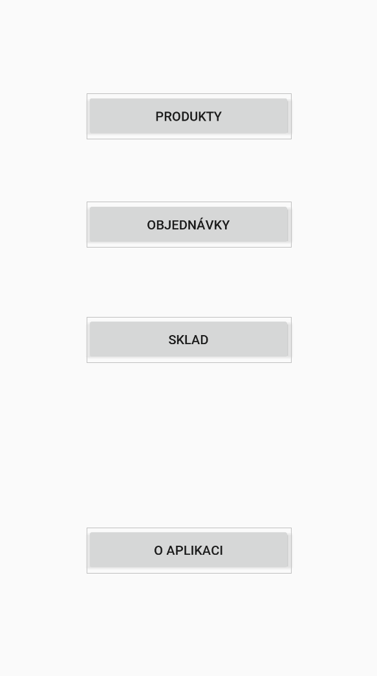
Hlavní menu
Produkty – informace o produktu, úprava, nový produkt
Objednávky – seznamy objednávek
Sklad – přehled produktů na skladišti
O aplikaci – povinný pro SP (MBKZ)

Slide 4
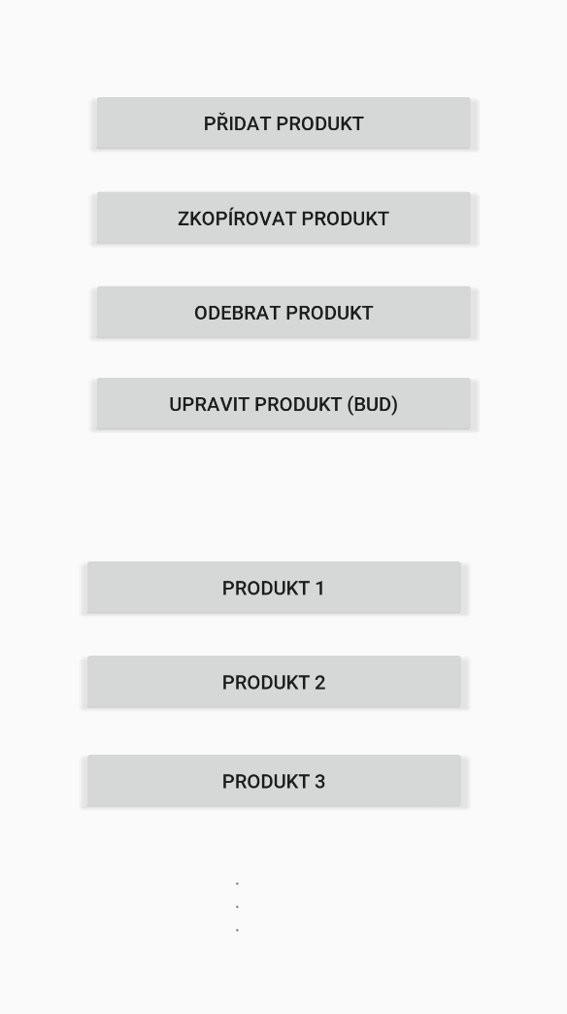
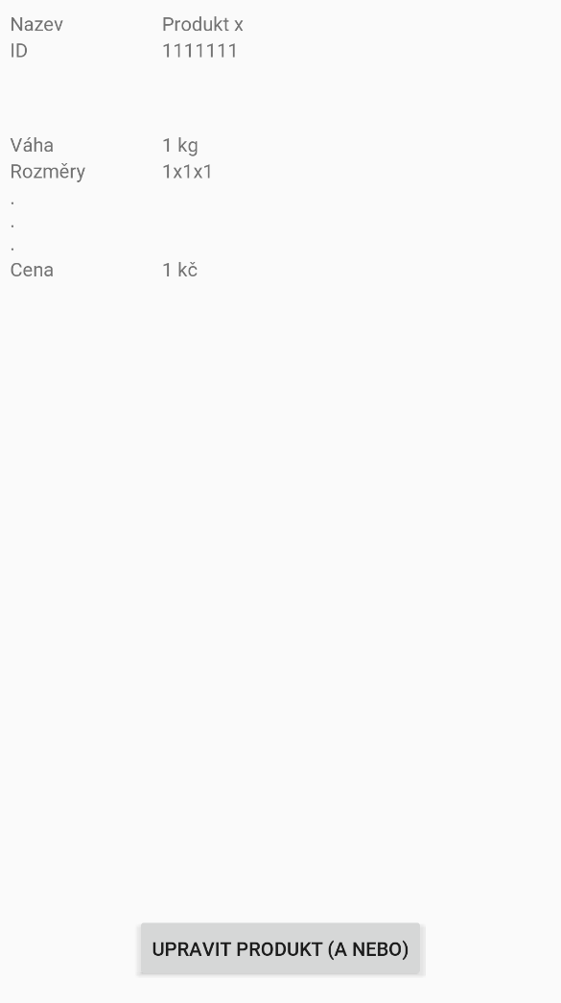
Produkt
Přidání nového produktu
Přidání nového produktu podle existujícího (šablona)
Odebrání produktu – možná lepší přes kontextové menu na konkrétním produktu
Úprava produktu
Detaily o produktu
Určit maximální množství atributů?
Možnost přidat fotku prodktu

Slide 5
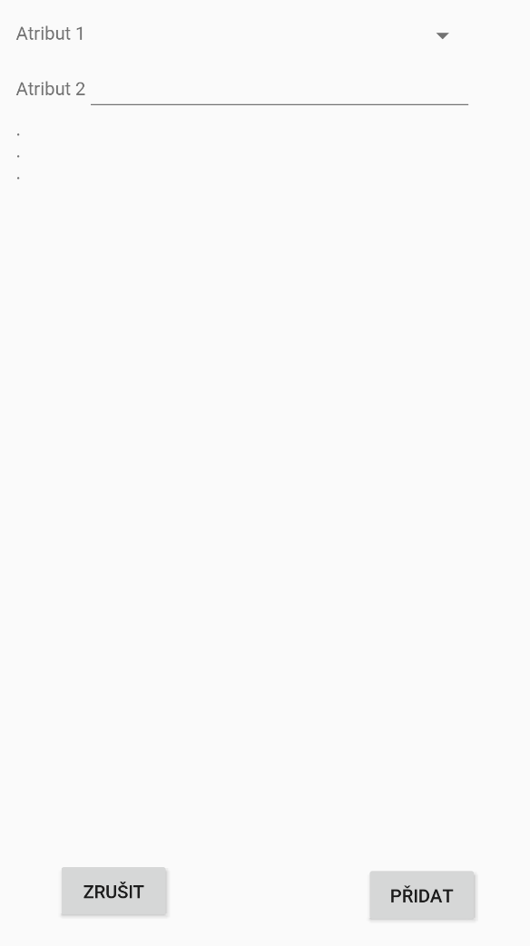
Přidání produktu

Slide 6
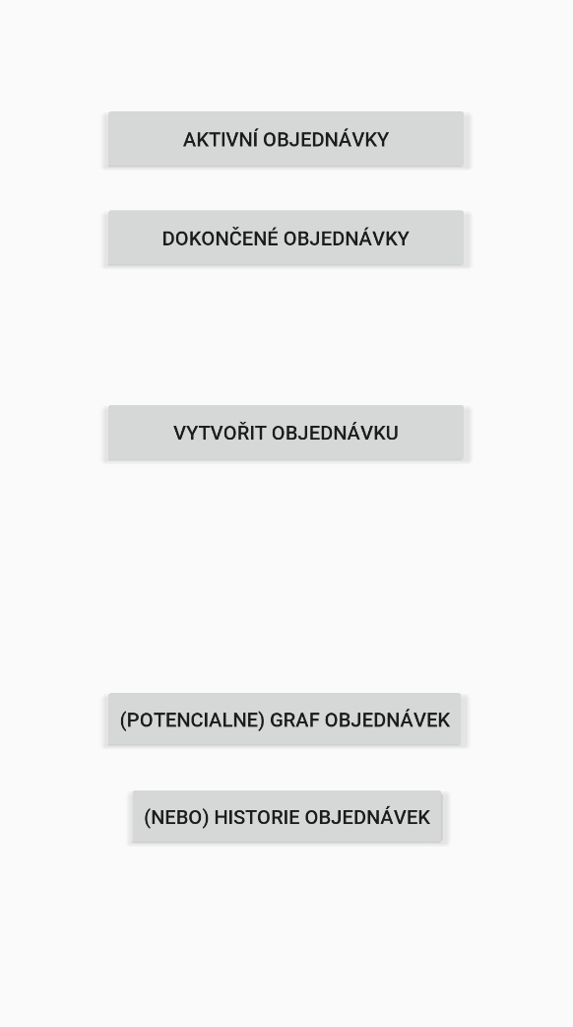
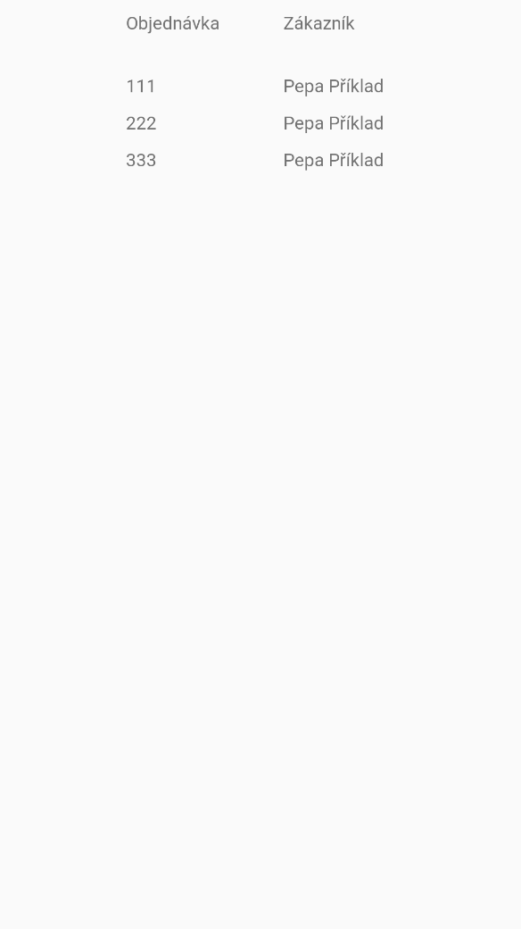
Objednávky
Přidání objednávek
Rušení objednávek
Informace o objednávkách
Detaily (a další akce?) nad objednávkou -> kontextové menu

Slide 7
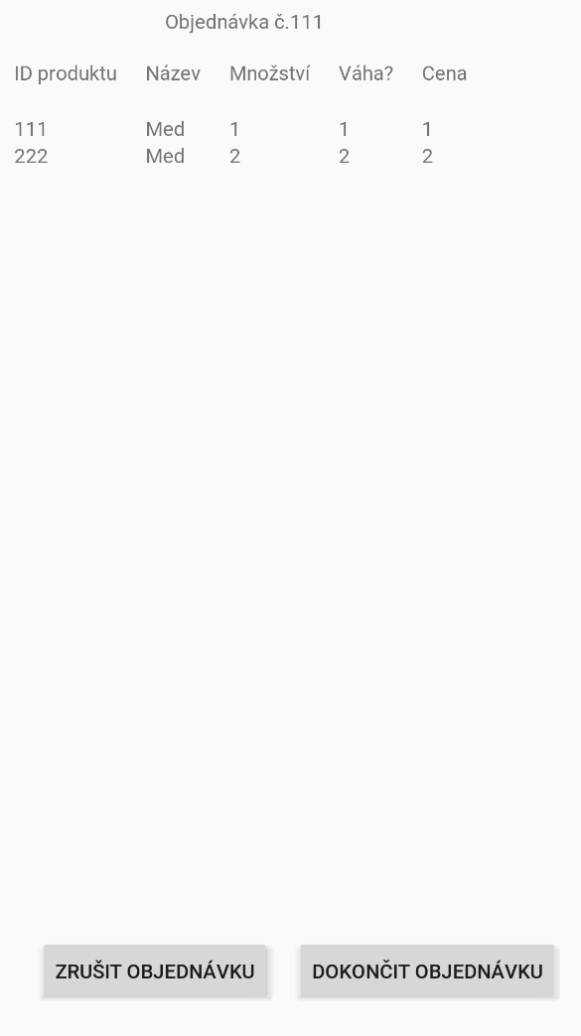
Rozkliknutí objednváky
Informace objednávky
Akce nad objednávkou

Slide 8
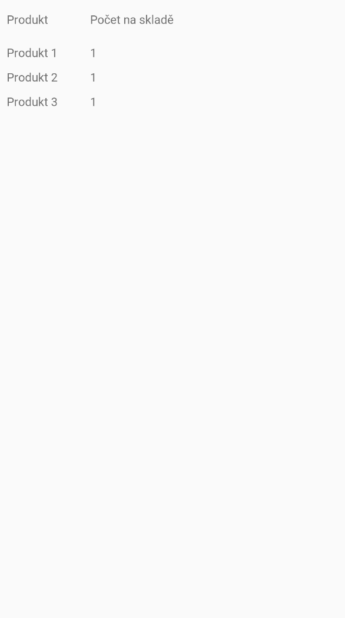
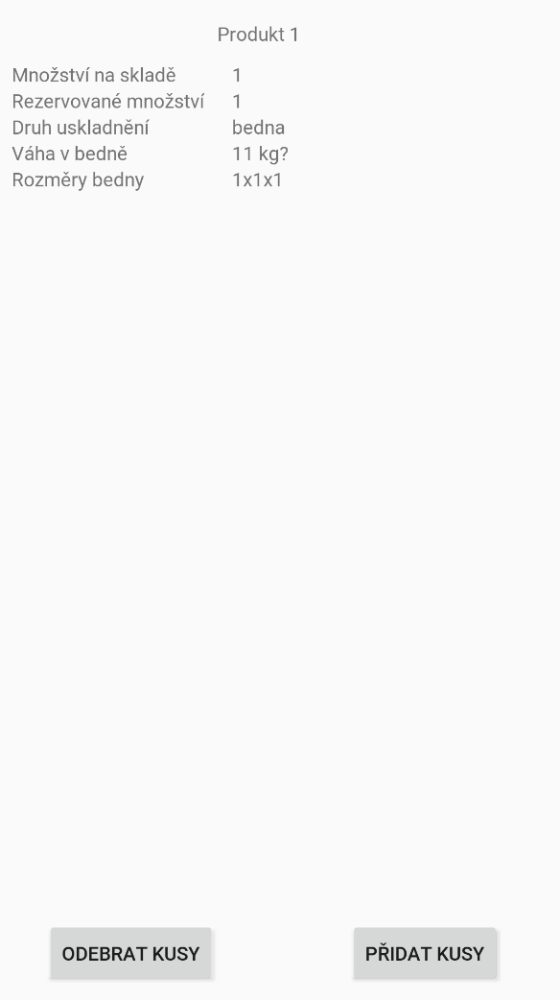
Sklad
Přehled produktů na skladě
Více informací o uskladnění produktu
Také kontextové menu pro akce

